Slide 1


你可以选择题目难度
你可以寻求多方帮助
但是，你不能
－不做
－拷贝
…

Slide 2
编译器课程设计
杨海燕
2026年11月8日 星期日

Slide 3

三次学习编译全过程
第一次：概述
  大致了解编译的过程和编译程序的构造
第二次：第3-10，14，15章
  详细学习各部分的原理和方法
第三次：课程设计
  自己动手实现一个完整编译器
深入
巩固

Slide 4
题目
根据给定的文法和要求实现编译器。
  文法
  中间代码
  目标码
  优化

Slide 5
作业形式
  文档
  程序
  现场演示

Slide 6
文法
类Pascal、类C语言的文法
  PL/0
  扩充PL/0，扩充C0
如无特殊说明，语义分别参照Pascal语言和C语言

Slide 7
PL/0文法
教材上的文法略做改动
文法说明
  具有常量、变量、整数、无数据类型（缺省为整型）、过程（无参数）、赋值语句、if-then-else、while-do/do-while语句、repeat-until语句、过程调用、复合语句、读语句、写语句
示例

Slide 8
const a=45,b=27;
var x,y,g,m;
procedure swap;
var temp;
begin
temp := x;
x := y;
y := temp
end;
procedure mod;
x := x-x/y*y;
begin
x :=a;
y :=b;
call mod;
while x <> 0 do
begin
call swap;
call mod
end;
g := y;
m := a*b/g;
write(g,m)
end.
const z = 0;
var head,foot,cock,rabbit,n;
begin
n := z;
read(head,foot);
cock := 1;
while cock <= head do
begin
rabbit := head-cock;
if cock*2+rabbit*4 = foot then
begin
write(cock,rabbit);
n := n+1
end;
cock := cock+1
end;
if n= 0 then write(0,0)
end.

Slide 9
扩充PL/0文法
进行了语法成分上的扩充
文法说明
  具有常量、变量、整数、实数、整型、实型、字符型、一维数组、过程（带参数）、函数（带参数）、赋值语句、if-then-else、while语句、for语句、repeat-until语句、case语句、过程调用、函数调用、复合语句、读语句、写语句（带字符串）
示例扩充PL/0

Slide 10
扩充C0文法
语法成分上有扩充
文法说明
  具有常量、变量、整数、实数、整型、实型、字符型、一维数组、过程（带参数）、函数（带参数）、赋值语句、if-then-else、while语句、for语句、repeat-until语句、case语句、过程调用、函数调用、复合语句、读语句、写语句（带字符串）
示例

Slide 11
代码优化
基本块内部的公共子表达式删除（DAG图）；
全局寄存器分配（引用计数或着色算法）；
数据流分析（通过活跃变量分析，或利用定义-使用链建网等方法建立冲突图）；
其它优化自选；

Slide 12
代码生成
目标体系结构为MIPS
流图、基本块、四元式都要有。采用DAG图表示基本块内部的，需要将DAG图同时用四元式表达
生成32位MIPS汇编码
代码生成时合理利用临时寄存器（临时寄存器池），并能生成较高质量的目标代码

Slide 13
作业题目1
难度系数：1
目标：完成编译器及解释执行程序，解释执行程序对编译器产生的PCODE能解释执行，产生运行结果
文法：PL/0文法（与教材上的文法略有差别）
优化：无
中间代码：无
目标码：PCODE
评分因子：0.7

Slide 14
作业题目2
难度系数：2
目标：完成编译器及解释执行程序，解释执行程序对编译器产生的PCODE能解释执行，产生运行结果
文法：扩充PL/0文法或扩充C0文法
优化：无
中间代码：无
目标码：PCODE
评分因子：0.85

Slide 15
作业题目3
难度系数：3
目标：实现编译器，生成MIPS汇编
文法： 扩充C0文法（无实型）
优化：
  基本块内部的公共子表达式删除（DAG图）；
  全局寄存器分配（引用计数或着色算法）；
  数据流分析（通过活跃变量分析，或利用定义-使用链建网等方法建立冲突图）；
  其它优化自选；
  代码生成时合理利用临时寄存器（临时寄存器池），并能生成较高质量的目标代码；
中间代码：四元式（有统一格式要求）
目标码：32位MIPS汇编
评分因子：1

Slide 16
其他题目
题目
  可自选题目
要求
  需提交申请，经老师确认题目/方案后方可启动

Slide 17
难度 | 文法 | 评分 因子 | 要求
1 | PL/0（略有变化） | 0.7 | 生成PCODE解释执行
2 | 扩充PL/0或扩充C0 | 0.85 | 生成PCODE解释执行
3 | 扩充C0（无实型） | 1 | 生成MIPS汇编，有中间代码，有优化

Slide 18
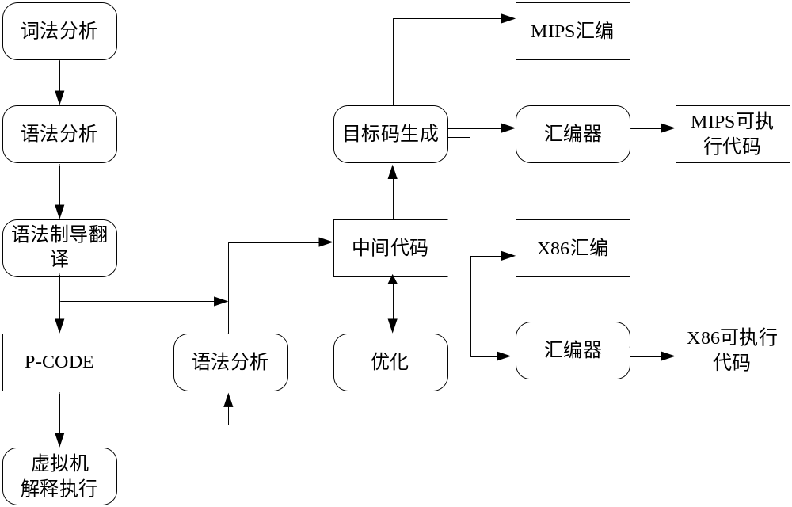
编译器架构

Slide 19
作业步骤
7
3
词法分析
测试程序一考核
2
文法解读
测试程序
5
语法分析
8
编译器源代码阅读
测试程序二考核
1
4
6
编译器设计
代码生成
文档
9
9
代码优化
期末考核
程序
现场演示

Slide 20
作业步骤
分析理解Pascal-s编译器源代码
决定难度系数抽取文法
按要求完成各次作业
截止日期前提交作业
按时参加考核
源代码阅读
评判
文法解读、测试程序
词法分析
评判、抽查部分同学现场考核
编译器设计
语法分析
代码生成
测试程序一考核
测试程序二考核
现场考核
期末考核

Slide 21
阶段任务及考核（一）
1. 对编译器源代码阅读和分析
  提交文档，对照代码写注释，格式{*……*}
  提交时间：第9周周三(11.7)24:00前
2. 对抽取到的文法进行解读
  提交文档，1)对每条规则写出其作用，限定条件、产生句子的示例；2)设计一个覆盖全部规则的测试程序；3)写出测试程序的输入输出
  提交时间：第9周周日(11.11)24:00前提交，11.12下午公布抽查名单，晚上考核

Slide 22
阶段任务及考核（二）
3.完成词法分析程序
  提交源代码，完成Token输出
  提交时间：第10周周三(11.14)24:00之前提交11.15上午公布抽查名单，下午考核
4.完成设计文档
  提交设计文档
  提交时间：第10周周日(11.18)24:00之前提交11.19下午公布抽查名单，晚上考核

Slide 23
阶段任务及考核（三）
5.完成语法分析程序
  提交源代码，完成语法分析和错误处理
  提交时间：第11周周三(11.21)24:00之前提交，11.22日上午公布抽查名单，下午考核
6. 完成代码生成程序
  提交源代码，完成代码生成
  提交时间：第12周周日(12.2)24:00之前提交，12.3下午公布抽查名单，晚上考核

Slide 24
阶段任务及考核（四）
7. 测试程序一考核
  提交源代码，用第一个测试程序进行考核
  提交时间：第14周周日(12.16)24:00之前提交，12.17下午公布考核顺序，12.17晚上和12.20下午考核
8. 测试程序二考核
  提交源代码，用第二个测试程序进行考核
  提交时间：第15周周日(12.23)24:00之前提交，12.24下午公布考核顺序，12.24晚上和12.27下午考核

Slide 25
阶段任务及考核（五）
9. 期末考核
  提交最终成果，用第三、四个测试程序进行考核
  提交时间：第17周周五(2019.1.4)24:00之前
  考核时间：第18周周一(2019.1.7)14:00开始
  持续一周

Slide 26
阶段任务及考核汇总
 | 一 | 二 | 三 | 四 | 五 | 六 | 日
第8周 | 布置源代码阅读作业
第9周 | 布置作业 |  | 1.提交源代码阅读 | 开始选题 开始设计 |  |  | 2.提交文法解读，测试程序
第10周 | 抽查 |  | 3.提交词法分析程序 | 抽查 |  |  | 4. 提交设计文档
第11周 | 抽查 |  | 5.提交语法分析程序 | 抽查
第12周 | 测试程序库征集讨论 |  |  |  |  |  | 6.提交代码生成程序
第13周 | 抽查 |  |  |  |  |  | 提交目标代码运行程序（自愿）
第14周 | 目标代码运行考核 （有奖励） |  |  |  |  |  | 提交编译程序
第15周 | 7.测试程序一考核 |  |  | 7.测试程序一考核 |  |  | 提交编译程序
第16周 | 8.测试程序二考核 |  |  | 8.测试程序二考核
第17周 |  |  | 提交编译程序 | 补测 | 提交最终成果
第18周 | 9.期末考核 | 9.期末考核 | 9.期末考核 | 9.期末考核 | 9.期末考核
10.29 | 10.30 | 10.31 | 11.1 | 11.2 |  | 11.4
11.5 | 11.6 | 11.7 | 11.8 | 11.9 |  | 11.11
11.12 | 11.13 | 11.14 | 11.15 | 11.16 |  | 11.18
11.19 | 11.20 | 11.21 | 11.22 | 11.23 |  | 11.25
11.26 | 11.27 | 11.28 | 11.29 | 11.30 |  | 12.2
12.3 | 12.4 | 12.5 | 12.6 | 12.7 |  | 12.9
12.10 | 12.11 | 12.12 | 12.13 | 12.14 |  | 12.16
12.17 | 12.18 | 12.19 | 12.20 | 12.21 |  | 12.23
12.24 | 12.25 | 12.26 | 12.27 | 12.28 |  | 12.30
12.31 | 1.1 | 1.2 | 1.3 | 1.4 |  | 1.6
1.7 | 1.8 | 1.9 | 1.10 | 1.11

Slide 27
作业要求
每人独立完成各次作业，按时提交8项阶段成果和1项最终成果
采用递归子程序法进行语法分析，所有代码要求手工编程实现
可以有图形用户界面，或将被编译的源代码文件以带路径的文件名方式从控制台传入
程序作业均需提交完整的项目/工程文件，在集成开发环境下可编译运行
最终成果包含一份文档（word文档），包括以下内容：
  需求说明：包括文法及其分析说明、目标代码说明、优化方案（3）
  详细设计：包括程序结构、类、方法/函数的功能描述和调用依赖关系、符号表管理方案、存储分配方案、解释执行程序结构及过程 （1、2） 、四元式设计（3）、目标代码生成方案设计（3） 、优化方案设计（3） 、出错处理方案
  操作说明：包括程序安装、环境配置；程序启动后，编译、运行、结果显示等操作的说明
  测试报告：提供至少10个测试程序的源程序及测试结果（无需截屏），其中5个是有错误的文件（如有扩充，还需另外提供5个测试程序，扩充后的语言必须包含原来的语言），测试结果分析
  总结感想： 完成课程设计后的感想及建议

Slide 28
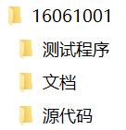
作业要求(续)
用C/C++语言实现
开发环境
  VS 或CodeBlocks
  Mars
目录命名及组织
  阶段成果（每次有独立的作业提交入口）
  以”学号_姓名_任务说明”命名提交的文件(或文件夹)，压缩为"学号.zip"，提交该zip文件；
  (如16061001_×××_源代码阅读.docx，压缩为16061001.zip提交)
  最终成果
  按如下方式组织目录：学号_姓名[_申优]
  下分三个目录“测试程序 文档 源代码”
  (如16061001_×××, 16061001_×××_申优)
  提交zip压缩包：学号.zip

Slide 29
考核方案
检查文档内容是否完整、正确
将对每份作业的源程序进行编译，编译不通过不能得分；不能正常运行，不能得分
每份作业将依次用4个测试程序进行测试，根据编译产生的目标代码运行的结果进行评分（测试程序包括考虑大小写、函数调用、不同作用域的同名变量、递归调用等方面）
回答现场提问或按要求修改、演示程序；难度系数为3的作业还需提交指定测试程序产生的优化前后的中间代码、目标代码和运行结果，竞速排名
申优的同学交一篇申优文章，以指导如何完成课程设计为主要内容，着重说明在课程设计中遇到的各个困难点及所采用的解决方案，要求内容具体，阐述清楚，题目和内容组织自定。注意，文章与前面要求提交的技术文档不同。提交作业的同时提交申优文章。未提交申优文章视为放弃申优。
若发现程序、测试程序或文档雷同，按作弊处理；回答问题中发现不会回答最基本的问题，该项成绩会得负分
注： 用提交的版本在机房指定的机器上进行考核，用指定的开发环境
请同学们在上机时间到机房熟悉开发环境

Slide 30
评分准则
（一）现场考核 共85分
阶段作业 考核 | TEST1 | TEST2 | TEST3 | TEST4 | 处理多个错误/结果明晰 | 操作、修改、 回答问题
20 | 10 | 10 | 10 | 10 | 5 | 20
（二）文档 共15分
需求说明 | 详细设计 | 操作说明 | 测试报告 | 总结感想 | 目录及命名
2 | 4 | 2 | 4 | 2 | 1
普通考核总分：[（一）＋（二）得分] ×评分因子
申优总分： 通过普通考核并提交申优文章才有资格评优
只有选择难度系数为3的题目才能申优
申优同学的最终成绩由普通考核总分和申优文章成绩组成
未申优的同学最高成绩为89

Slide 31
特别说明
第一、二个测试程序的考核，按时提交的同学每人两次考核机会；每次考核前100名提交的同学，可以得到一次额外考核的机会；第2-6项阶段任务被抽查到的同学，获得一次额外考核机会，没有按时提交作业不能获得该次额外考核机会。
入选测试程序库的测试程序有机会成为第一次考核的测试程序
自愿参加目标程序运行考核的同学，如果测试结果全部正确，可以将前序3次代码作业（词法、语法、代码生成）全部记为满分
更换文法必须重新完成各阶段作业。第一个测试程序考核后，不允许再更换文法。
期末考核每人现场演示时间为20分钟，不额外提供现场调试时间
本课程没有补考，不及格者需重修

Slide 32
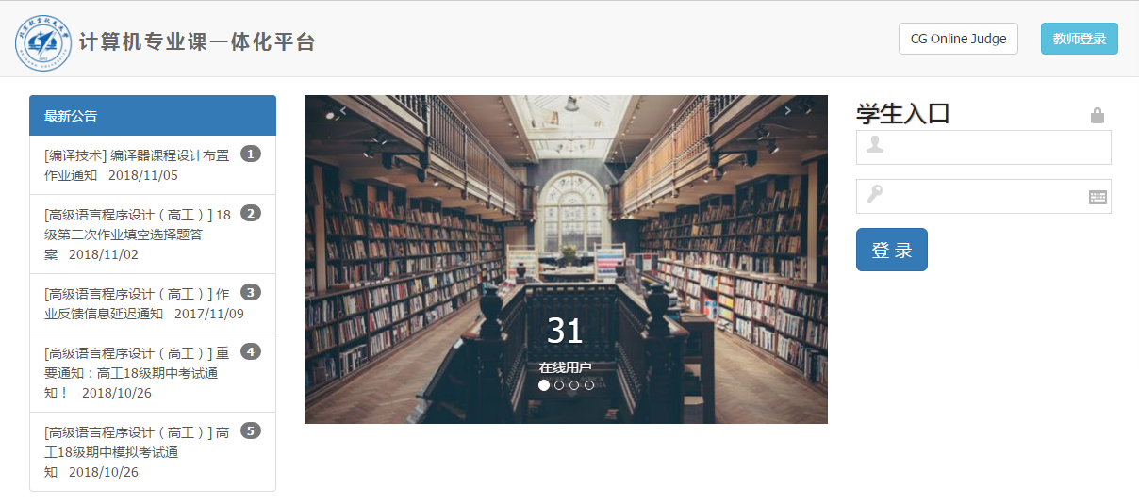
作业获取和提交
http://judge.buaa.edu.cn

Slide 33
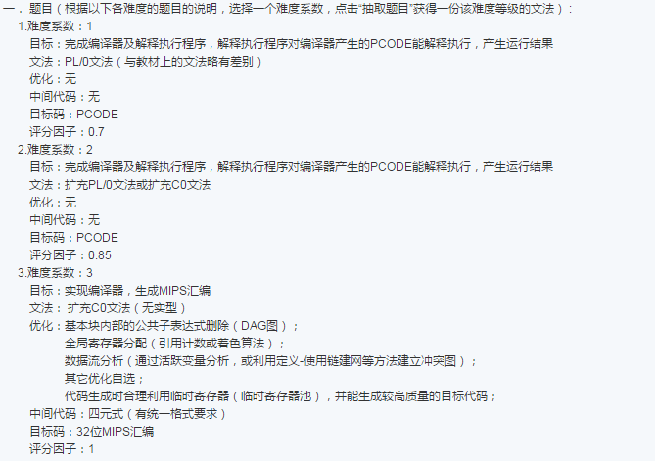
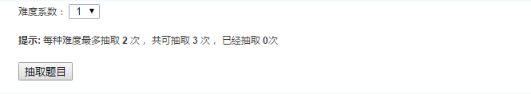

Slide 34
作业获取和提交
以学号登录，请及时修改密码
填写个人信息：联系电话和Email
每人最多三次获取题目（同一难度最多允许两次 ），以最后一次为准进行考核（不保留前一次的记录，不能返回到上一次）
2018年11月8日起可抽取文法
2019年1月4日24:00之前提交作业
2019年1月7-11日（第18周）期末考核

Slide 35
交流与沟通
在线答疑——论坛
  同学
  助教
  老师
现场答疑
  每次上机时间和每周三晚
联系方式
杨海燕：compiler_buaa@126.com
82317624 G908
史晓华：xhshi@buaa.edu.cn
上机时间地点
  新主楼F327或F332机房，第10-17周周一晚上和周四下午

Slide 36
助教
每周三晚上7:00－10:00在实验室进行现场答疑
姓名 | 房间 | 电话 | 答疑周别
邵凯阳 | G504 | 18810969305 | 1 | 9
田源 | G516 | 18801228990 | 2 | 10
王鑫 | G305 | 13051571125 | 3 | 11
郑嘉腾 | G305 | 15652909585 | 4 | 12
胡健 | G313 | 13049735603 | 5 | 13
黄丹 | G311 | 13261061078 | 6 | 14
刘一帆 | G312 | 18811764062 | 7 | 15
陈琪 | G311 | 18810950113 | 8 | 16
许艳珍 | G313 | 18813173431 |  | 17

Slide 37
为什么会觉得难
编译原理本身没弄清
需要综合运用多门课知识
  C/C++语言、数据结构、算法、汇编
编程经验不足
  从头开始做
  规模相对较大
  调试困难
需要自己独立完成

Slide 38
你该怎么做
1. 学习、复习有关知识
2. 确定适合自己的难度
3. 跟上各阶段步骤，按时完成阶段作业
4. 今天就开始做，自己做、坚持做

Slide 39
你能得到什么
耐力
毅力
体力
巩固了编译原理各个知识点
能够构造完整的编译器
编译原理本身没弄清
需要综合运用多门课知识
复习了多门课知识
学会了知识点在编译器及其构造中如何应用
编程经验不足
积累了一定的编程经验
开发了一个具有一定规模的完整系统
需要自己独立完成
提高了独立解决问题的能力
遇到问题能设法解决，激发创造性、探索能力
时间管理
……

Slide 40
有利于培养
  抽象分析问题的能力
  理论结合实际的能力
  建模能力
  编程、数据结构、算法三大技能
  …
如何获得提高
  动手做——实践！
  自己做
  遇到问题
    寻求解决方案
    但绝不是抄袭

Slide 41
特别提醒
1. 尽早着手，慎重选题
2. 选定题目，坚持到底，慎重换题
3. 了解各项要求，紧跟阶段步骤
4. 有疑问，及时沟通，设法解决
5. 相信自己，展示实力
6. 立足于自己思考，不要依赖于参考文档
7. 成绩公布前，务必自留作业备份
8. 确认选课（教务系统、教学平台）

Slide 42
去年选题及得分情况
 |  |  |  | 90-100 | 80-89 | 70-79 | 60-69 | 不及格
合计 | G | 214 | 96.8% | 53 | 103 | 35 | 18 | 5
 |  |  |  | 24.8% | 48.1% | 16.4% | 8.4% | 2.3%
 | Z | 5 | 2.3% | 0 | 0 | 3 | 2 | 0
 |  |  |  | 0.0% | 0.0% | 60.0% | 40.0% | 0.0%
 | D | 2 | 0.9% | 0 | 0 | 0 | 1 | 1
 |  |  |  | 0.0% | 0.0% | 0.0% | 50.0% | 50.0%
合计 |  | 221 |  | 53 | 103 | 38 | 21 | 6
 |  |  |  | 24.0% | 46.6% | 17.2% | 9.5% | 2.7%
Notes:
此表为计算机学院和高工学生数据，其中不含重修和缺考

Slide 43
去年选题及得分情况
 |  |  |  | 90-100 | 80-89 | 70-79 | 60-69 | 不及格
合计 | G | 219 | 87.3% | 53 | 103 | 37 | 19 | 7
 |  |  |  | 24.2% | 47.0% | 16.9% | 8.7% | 3.2%
 | Z | 13 | 5.2% | 0 | 0 | 5 | 7 | 1
 |  |  |  | 0.0% | 0.0% | 38.5% | 53.8% | 7.7%
 | D | 19 | 7.6% | 0 | 0 | 0 | 17 | 2
 |  |  |  | 0.0% | 0.0% | 0.0% | 850.0% | 100.0%
合计 |  | 251 |  | 53 | 103 | 42 | 43 | 10
 |  |  |  | 21.1% | 41.0% | 16.7% | 17.1% | 4.0%
Notes:
此表为计算机学院和高工学生数据，其中不含缺考

Slide 44
对于设计，需要着重思考的是系统耦合度的降低，耦合度过高，一个细小的错误往往带来的改动是巨大的。各个函数各司其职更能保证程序运行的顺利，也能很快的定位和修改错误。课设不仅锻炼了自己的编码能力，学到了很多c语言在实际使用上的知识，同时学习到了程式化处理编程语言的技巧，更提高了自己对于一般程序在运行时数据，代码的运作过程，在日后的程序编写过程中可以更加深入的思考程序对于内存的影响，设计出效率更高更安全的程序。
除此之外，因为我的编译程序的代码超过了四千行，所以如果不保持良好的编程风格，代码的可维护性将极差，特别是在debug时，需要同时看着mips代码、中间代码、编译程序代码，还要进行单步调试，如果编译程序不将模块、结构划分清楚，无疑将给自己造成极大地困扰，这也算是让我们不得不规范自己的代码风格。
我觉得应该在每一周做完相关的程序设计的时候，都应该多用一些测试程序来测试程序的bug，尽量在前面改掉大多数的bug，即保证每一步往下面做的时候，前面的部分要基本正确，不然会给整个程序带来非常多的错误，其次在进行程序设计的时候应该少用全局变量，这在之前的数据结构作业中没有太多的要求，但是在编译器的设计中会因为很多函数的迭代吧原来预想的全局变量的值冲掉，这样就带来了很多不知名的错误。

Slide 45
对于编译实验，我认为以下几点比较重要：第一点，在开始写程序之前，一定要对文法有充分的理解、认识，不能够感觉差不多就开始写，不然容易吃很大的亏，后面发现很多地方不是自己的程序出了错，而是文法理解有误。第二，对自己的架构要充分审视，后来因为自己设计不当的原因，bug每次都是拆东墙补西墙感觉永远都改不完。第三个就是要充分的结合课本，课程设计和编译原理如果能够很好的结合，会很解决很多难题，所以老师上课一定要认真听。第四个就是每个阶段绝对不能拖延，因为越到后面工程量越大，尽可能前期超进度才是上策。
优化过程中，收获和喜悦都是巨大的，最开始的时候，和同学讨论问题，同样的一个测试程序，他跑出来仅需要3400行mars指令，而我的多达8700行。在那周交完作业后，我找到那个同学，认真的和他剖析，我具体是哪里实现的不够好。由于对表达式及项和因子这方面把握的不清楚，我发现我有很多的不必要语句存在。
通过不断地优化，一次一次的去琢磨自己的代码。我减少了初始赋值的冗余、减少了表达式的临界冗余判断，减少了多余的move指令，并尝试将中间变量存在临时变量中。每一小点的进步，每一次波折的起伏，我都有记录下来。

Slide 46
说到词法分析，我还有一个建议，那就是千万别以为词法分析好写就轻视它，它毕竟是这个程序的最开始阶段，词法分析写不好，到后面出现BUG的时候，那就不只是改词法分析这一小部分了，最坏的情况甚至是把现有的进度推倒重写。
另外，能提前写就提前写，别把所有的任务拖到最后1，2天，否则到时候熬夜是小事，写的程序BUG无数，导致后面血崩就完了。
总而言之，按步骤一步步来，多和同学交流，多动动手，这次作业很容易就能写完。只要不半途而废，过还是蛮简单的。
总的评价，这门课的难度没有想象的那么高，没有学长们说的那么恐怖。如果说增加难度的点的话，大概是因为这学期事情比较多，各种事情凑一起就比较忙了。
刚开始做的时候还是比较担心的，因为课上讲的东西很多都没听懂。不过实际写代码的时候发现，很多东西写一写就会了。很多东西，只学理论的话，总是似懂非懂，而自己动手编程之后，更容易明白核心思想。这让我想起晏海华老师经常提起的那句“learn by doing”。总的说来，这其实是大学以来为数不多的几个独立完成的项目。就像在学计组前没想到自己能做一个CPU一样，在学编译之前也觉得自己没办法做到把源代码变成可执行的东西。这种事情，真的做一遍之后，就会觉得，很神奇。

Slide 47
既然坚持下来，那就是肯定会有收获的。这两个月的编译真的让我收获良多，其中最重要的就是一份雕琢的心态。这份编译大作业的编译器制作不能不说功能比较复杂，但是在如此多的分支下，怎么把每个分支所涉及的每一种可能的情况正确考虑进去，怎么用每一份测试代码发挥最大的价值，怎么考虑极限情况，怎么处理错误。几乎每个分支都要考虑这些问题，所以当你投入进去，不断地通过自己写的测试程序和别人写的测试程序找出自己代码中一个个的错误的时候，真的是乐在其中的。甚至花2个小时纠正完一个错误，在获得短暂的快乐之后，就能立刻去寻找下一个错误并且想办法改正，在这个过程中，程序逐渐趋于完善，一个个测试程序也能跑通，成就感是无以言表的，而且在这个过程中，个人调试的能力确实也得到了很大的提高，对自己写的代码也能够有更加深入的了解，对以后完善功能也会有比较大的帮助。
最后也是最重要的一点，一步步做下去，总能慢慢看到成果，这门课最怕的因为看到工作量巨大而不想或者不敢动手去做，但是只要跟上脚步，一点点的做下去，真的没有那么难，“千里之行，始于足下”不是一句空话。我觉得一步步解决问题，才是我这两个月中所学到的最重要的，也是最大的收获。

Slide 48
通过这门课程，我最大的体会是目标与计划的重要性。一个遥远的目标，如果分成一个个小目标，做好计划，其实实现起来一点也不困难，甚至可以说很轻松。但是如果没有计划，希望一蹴而就，那么结果也许就不那么尽如人意了。
另一个体会就是绝对绝对不要有拖延症，可以说这真是一个最致命的弱点，把什么东西同拖到最后一刻实在是太可怕了，希望以后不会再出现通宵赶作业的状况了。
对于课程，我自己觉得以下几点很重要，算是经验教训。一是对文法解读的不全面，会让你多出很多问题。清晰、缜密的设计思路是码代码的前提，否则会多吃一些亏。二是作业的版本，提交问题，我有一次考核的时候发现下载的不是最近修改的版本，导致现场修改十分麻烦，影响考核，所以说一定要控制好版本，提交之后记得下载确认。三是进度，其实前面几次作业我是完全跟上了，中间因为忙于各种事情，导致有一周进度几乎没有增加，将近烤漆时更是要忙于各种复习，到现在我已经没有时间完成dag图等代码优化，这也是最让我遗憾和痛苦的，所以，一旦有时间，没时间要学会挤出时间，进度尽量往后赶，不要等事情堆到一起，赶ddl是一件非常痛苦的事情。
最后，我觉得从这门课程更重要的是让我们收获一种精神，那就是要是时刻保持一种良好的心态，积极地去面对困难，解决问题，永不言弃, 慌张、畏惧不会有任何好处，只会影响效率，让你离本可以完成的目标更远。

Slide 49
以前即使是上过数据结构c语言课，但从未接触过如此量大的代码，上千行的代码一点一点的累积而成，让我有时候有些招架不住，时常会忘记之前的某一部分的含义，这个时候就体现出了注释的重要性了，简洁明了的注释会对代码阅读起到极大地帮助作用，相反太详细的注释反而有时候对阅读代码有阻碍。但也正是这大量的代码使我的编程能力和debug得到了提升，嗯对同时也培养了我的耐心。最最重要的一点是，教会了我一个道理，写代码之前一定要经过思考，深入的思考，在思路比较清晰的时候再开始写代码，这样不仅可以使写出来的代码结构清晰通俗易懂，还容易避免出现一些不必要的错误使得之后的工程要做大改动。
要求比较明确，规则比较自由，和理论课的内容交集很多。对于怎么设计编译器每个人思路都有那么一点相同，具体的实现手段又各有各的。我认为编译课设是最好玩的课设之一了。
制作编译器的过程中，让我对于码代码前先设计这一点有了很大的体会，以前我的所有项目几乎都是边写边设计，有的时候还没有想清楚可能就开始写了。而这一点在编译上是不可行的。一开始，我在还没有想清楚“运行栈”的结构时，就直接开始写，而设计的缺陷对我的代码造成了严重的打击，由于没有设计好函数的参数存放位置，最后在debug阶段，需要将整个结构重新完善和重新写。而这样的重写，很可能对其他的部分带来问题，因此当时在修改这个bug时花了很多的时间和精力，这也让我认识到，想清楚再写的重要性。

Slide 50
因为之前盛传这是北航计算机本科阶段最难的一门实验，加上本学期选课比较多，所以在编译技术学习过程中总是若有若无的担心，出于对自己的不自信，担心自己最后无法完成。因此在自我督促下，我提前一周就开始着手按照课上讲的知识设计这个编译器，并为自己设下进度提前老师布置的deadline一周的目标，以防止自己遇到一些困难导致延期。在这样的计划下，中间其实并没有遇到很大的困难，最终在语法分析那一周我就完成了目标代码生成。这样戏剧性的的进度是出人意料的。所以在这之中，我感受到，一个看似很困难的任务，只要做好充足的准备和规划，给予足够的重视和精力分配，最终一定是能够解决的。本次编译技术的课程设计让我更好地巩固了编译技术的知识，同时也部分提高了我的C++编程水平，可以说是相当值得的，而且自己实现一个编译器也是十分有成就感的事情。
在编程习惯方面，由于编译课设的代码量极大，强制的让我也养成了写文档的好习惯，通过写文档， 相当于建立了一个大概的思维导图，在书写代码时可以根据设计文档去进行相关的设计，不至于在书写相关函数的时候迷失自我，陷入其中，忘记函数的一些设计设定，进而甚至导致出错。同时，在debug方面，通过本学期编译课设，极大的锻炼了我debug的能力。同时也锻炼了我写测试程序的能力。

Slide 51
尽管pascalS编译器的源码在课程设计上具有较大的借鉴意义，优化部分的设计还需要自己下功夫，其中包括优化的组合与次序等。此外，设计不仅需要回答架构问题，还需要回答怎么实现的问题。这一点在定义使用网的实现中有比较明显的体现，原因在于里面涉及到的关系实体相较其他优化更多，关系也更复杂，能否把这部分代码封装得清晰明了、便于调试以及具体地选择什么数据结构表达个中关系对编译器的功能正确性都是极为关键的。
回首望去，我很感谢老师们在这一个多月的时间里发布的阶段性任务以及阶段性考核。这是一种强制性地将大目标分割为数个小目标的方法，事实证明这是很有效的。而也正是由于这个过程才使得我对于在理论课上学习的编译器的主要模块有了更深的认识，对于各模块的作用和交互方式也有了更深的理解。以详细文档的详细设计-程序结构部分的绘图为例，在第一次提交详细设计文档时我只不过是按照教科书按部就班地完成程序结构图的绘制，但现在在看到这张图时我便能想起这一个月以来的开发经历和各模块的编写“手感”——我不能确定这真的是一种对于技术和知识的熟稔于心还是仅仅是对于这一个月以来的经历的感慨，不过我相信这二者都占有着一定的比重。
我也没有想到有一天我会有“难忘”这个词语来形容一门核心专业课的课程设计。而在这一个月中最令我难忘的便是在第一次检查之前的时光。那是我在编写目标代码生成程序时遇到了困难，在夜间便产生了放弃的想法，给老师发了邮件希望能够换为难度更低的文法。虽然老师同意了这一请求，但还是却说我想好了再更换，毕竟时间有限。“好吧，反正不能再糟了”，虽然当时只是这样的消极想法，不过老师的提醒的的确确使我继续坚持在当前的工作上。

Slide 52
1.提交作业后一定要再下载下来看看能不能用，本人因为一次测试程序二测试交错了代码而浪费了很多时间。
2.一定要把一个模块的工作在一段时间内完成，这样写出的代码条理清晰；不然的话等过了一段时间再写，导致忘记自己当时写了什么，还要花很多时间去熟悉自己当初写的代码，白白浪费很多时间。
3.要注重模块化的设计，即使是还没完成的部分也要预先留好空地、写好注释。比如说我在写文法分析时最开始没有考虑错误处理，想后续再补，也没预留位置，而语法分析的代码非常复杂，等到我想补上错误分析时已经想不清楚哪个地方出了错该跳读到什么位置了。
4.要先考虑周全再开始工作。比如我在做运行栈管理时，一开始没有自习考虑文法特点（只有全局变量和一层局部变量），所以照课件的描述设计了非常复杂的abp，写完之后才发现并不需要这么麻烦。
5.先做好全局规划再开始工作。根据我现在的理解，中间代码生成的部分也应该融入文法分析，这样便于处理语义方面的错误。但是当时没考虑这么多，导致我在处理一部分语义错误时只能从四元式入手，结果想要定位到原代码的错误行号非常困难。
6.总结来说，虽然在课设过程中遇到了很多困难，也有过很多沮丧（比如交错了代码），但是总的来说还是成功走完了这段路。从最初的词法分析几百行代码，到最后包括了错误处理、代码优化的近千行的完整程序，这也是我第一次写这么多行代码的程序，不论结果如何，都算是在大型工程的开发设计上有了一次完整的体验。本来我的数据结构课学的就不太好，经过这个课设可以算是把C语言又好好学了一番。

Slide 53
这个学期我对编译课设这门课程可以说是感触极深！我觉得，这门课教会我的最重要的一个词就是“毅力”，这无疑是我这个学期最大的收获，无论什么时候都不要放弃，只要不要放弃，希望就一直都在。关于这一点，我在写语法分析和目标代码生成的时候感触最深，因为从语法分析开始编译课设才真正进入有难度的阶段，那时要用递归子程序法将整个程序分析完一遍，在表达式这种层层递归调用子程序的地方，一开始对我来说理解和实现起来是非常困难的，还有在生成目标代码的时候，将中间代码转换成正确的32位MIPS汇编语言对我来说也是非常困难的，因为这里需要我先理解MIPS的存储方式以及回忆起MIPS程序的编写方法，然后设计出运行栈等等一系列东西，这对我来说真的非常困难，我一度都想放弃，但是最后还是坚持了下来，虽然那几周整个人都瘦了很多，但是感觉很充实并且很有成就感。还有就是在完成编译课设的过程中我发现，当你遇到一个很困难的问题时，你最好不要直接询问身边的同学他们是怎么解决这个问题的，最好先自己翻翻课本，自己先进行仔细的思考，一般都会有所收获，这时候你再请同学讲一下他的观点，你就会很容易想到什么才是相对而言最好的解决策略，我感觉这样能然你的提升达到最大化。以上就是我这学期对于编译课设的一些感想和收获，总结以下最重要的一点：脚踏实地，认真对待，在你感觉坚持不下去的时候，无论多绝望，都一定不要放弃！

Slide 54
参考资料
《编译技术》第17章 第18章及PL/0、Pascal-s编译器源代码
参考书
  Compilers: Principles, Techniques, and Tools. By Alfred V. AHO, Ravi SETHI and Jeffrey D. ULLMAN
  中文版：编译原理，李建中，姜守旭译，机械工业出版社
  编译原理，赵建华，郑滔，戴新宇译
  Advanced Compiler Design and Implementation. By Steven S. Muchnick.
  中文版：高级编译器设计与实现，赵克佳，沈志宇译，机械工业出版社

